Slide 1
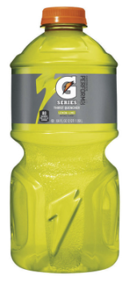
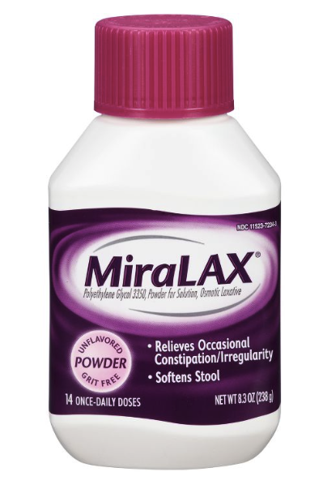
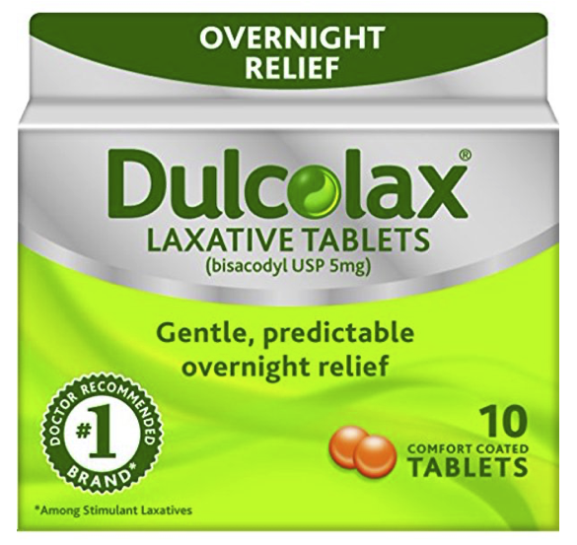
CÁCH CHUẨN BỊ ĐỂ NỘI SOI ĐẠI TRÀNG VỚI MIRALAX + GATORADE
Ngày và Giờ Hẹn:
Địa điểm: Phòng Nội Soi, Moakley tầng 2
830 Harrison Avenue; 617-414-2600
7 ngày trước cuộc hẹn:
Không cần kê toa!
Mua 1 chai bột Polyethylene glycol 3350 (Miralax, Purelax): 238 g (lọ 14 liều)
Mua 1 hộp Bisacodyl (Dulcolax) viên nén 5 mg – quý vị sẽ cần 4 viên
Mua một chai nước uống thể thao 64 ounce (Gatorade, Powerade) – chọn loại ít đường nếu quý vị bị tiểu đường
Sắp xếp người đưa quý vị về nhà: nếu muốn nhận thuốc an thần cho thủ thuật của mình, quý vị phải có một người lớn chịu trách nhiệm đi cùng quý vị về nhà – Không có ngoại lệ..
Xem lại thuốc của quý vị: ngừng dùng thuốc sắt. Nếu quý vị dùng Coumadin hoặc bất kỳ thuốc chống đông máu nào (Eliquis, Xarelto, Pradaxa) quý vị có thể cần phải ngừng dùng những thuốc này để làm thủ thuật của mình – vui lòng gọi cho bác sĩ của quý vị để được hướng dẫn
2 - 3 ngày trước cuộc hẹn:
Uống ít nhất 8 cốc nước trong ngày
KHÔNG ăn các thực phẩm giàu chất xơ – không ăn rau, đậu, hạt, ngũ cốc nguyên hạt, các loại quả hạch - những thực phẩm này có thể khiến ruột không được sạch để làm thủ thuật.
Xét nghiệm COVID (nếu được yêu cầu, xét nghiệm này sẽ được lên lịch cho quý vị – nếu quý vị không giữ cuộc hẹn này, thủ thuật sẽ bị hủy bỏ)
1 ngày trước cuộc hẹn:
Thực hiện CHẾ ĐỘ ĂN UỐNG CÁC CHẤT LỎNG TRONG trong cả ngày
2 pm – uống 4 viên Dulcolax
5 pm – trộn bột nhuận tràng với Gatorade và lắc cho đến khi tan hoàn toàn – để lạnh
6 pm – Uống ½ dung dịch nhuận tràng, 1 cốc sau mỗi 10 - 15 phút
ĐƯỢC DÙNG:
Nước, nước trái cây (không có bã)
soda, đồ uống thể thao,
Jell-O, kem que, nước dùng trong, cà phê đen
KHÔNG ĐƯỢC DÙNG:
Bất kỳ loại thức ăn đặc nào, nước trái cây có bã, cà phê hoặc trà có sữa/kem - Nếu quý vị không thể nhìn xuyên qua thực phẩm đó, thì không thể ăn chúng
Quý vị cần trợ giúp?
Hãy gọi số 617-638-7243 để gặp nhân viên trực ở khoa tiêu hóa
Vào ngày hẹn:
Uống nốt dung dịch của quý vị: bắt đầu uống 6 giờ trước cuộc hẹn, và uống hết hoàn toàn ít nhất 2 giờ trước cuộc hẹn
Để bụng trống: KHÔNG ĂN THỨC ĂN ĐẶC - quý vị chỉ có thể uống chất lỏng trong cho đến 2 giờ trước cuộc hẹn
Thuốc: uống bất kỳ loại thuốc quan trọng nào vào buổi sáng với một ngụm nước, chẳng hạn như thuốc huyết áp hoặc thuốc tim
Bệnh nhân tiểu đường: nếu quý vị cần dùng insulin, hãy chỉ dùng ½ liều lượng thông thường vào buổi sáng. Nếu dùng thuốc tiểu đường, quý vị đừng uống vào buổi sáng
Đi về nhà: Đảm bảo người đón quý vị có mặt sau khi làm xong thủ thuật
Vui lòng đến trước giờ hẹn 1 tiếng

